Slide 1
6.5. Uređivanje prezentacije
6. Izrada prezentacije

Slide 2
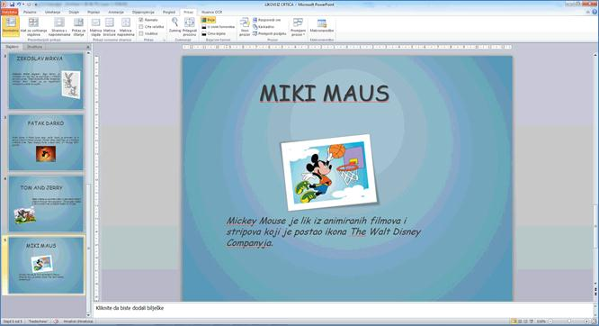
Način pogleda na slajdove
Normalno – namijenjen je uređivanju slajdova

Slide 3
Alat za sortiranje slajdova (Slide Sort View) – još se naziva razvrstač slajdova.
Prikazuje smanjene slajdove poredane od prvog do zadnjeg.

Slide 4
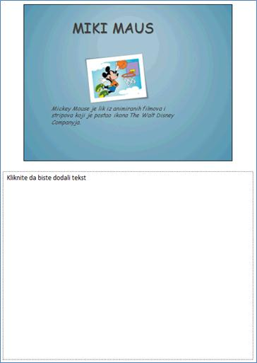
Stranica s napomenama (Notes Page) - ispod slajda imamo okvir u koji možemo unositi napomene za trenutni slajd.
Mogu se ispisati i koristiti tijekom izlaganja

Slide 5
Prikaz za čitanje - koristi se kad se prezentacija ne prikazuje na velikom zaslonu, već na računalu.

Slide 6
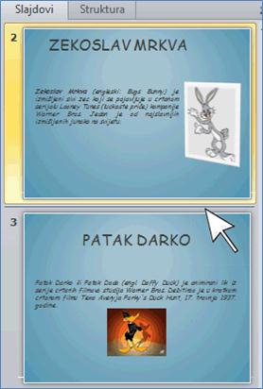
Premještanje slajdova
Ako želimo promijeniti redoslijed slajdova to možemo napraviti u oknu slajdova na kartici Slajdovi (Slide).
Pritisnemo lijevu tipu miša, kako pomičemo miša između slajdova pojavit će se crna crta.

Slide 7
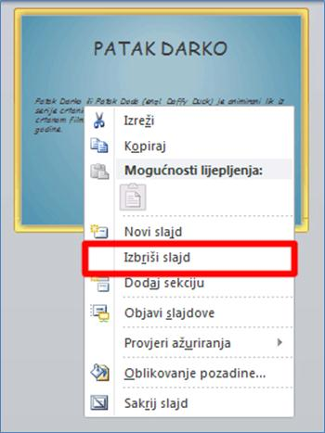
Brisanje slajda
Slajdove koji nam ne trebaju možemo obrisati u pogledu Normalno i u pogledu Alat za sortiranje slajdova, tako da slajd označimo i kliknemo tipku Delete na tipkovnici ili pritisnuti desnu tipku miša na slajd i iz brzog izbornika izbriši slajd

Slide 8
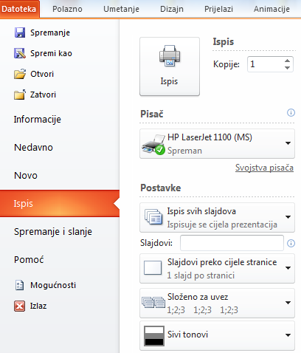
Ispis prezentacije
naredba Ispis (Print) koja se nalazi na kartici Datoteka (File)

Slide 9
Sažetak
Uređivanje prezentacije
Prikazi slajdova – Normalno, Alat za sortiranje slajdova, Stranica s napomenama, Prikaz za čitanje
Premještanje slajdova – lijevim klikom miša označeni slajd odvučemo na mjesto označeno crtom između slajdova
Ispis prezentacije – nudi mogućnost ispisa slajdova, brošura, stranica bilježaka

